Slide 1



Slide 2


Slide 3



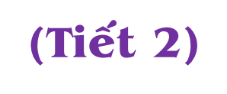
Thứ … ngày … tháng … năm …

Slide 4



Slide 5
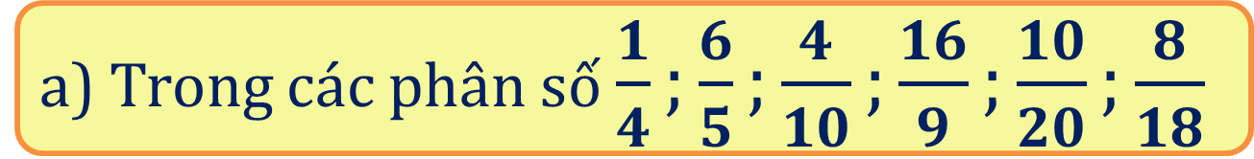
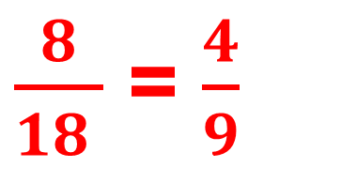
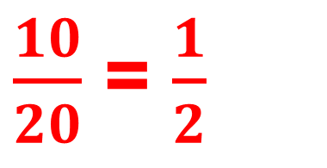
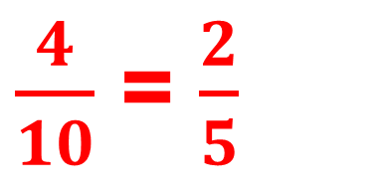

4
a) Trong các phân số $\frac{1}{4};\frac{6}{5};\frac{4}{10};\frac{16}{9};\frac{10}{20};\frac{8}{18}$
Phân số tối giản là: $\frac{1}{4}$ ;$\frac{6}{5}$ ; $\frac{16}{9}$.
b) Rút gọn các phân số chưa tối giản
$\frac{4}{10}$ = $\frac{2}{5}$
$\frac{10}{20}$ = $\frac{1}{2}$
$\frac{8}{18 }$ = $\frac{4}{9}$

Slide 6
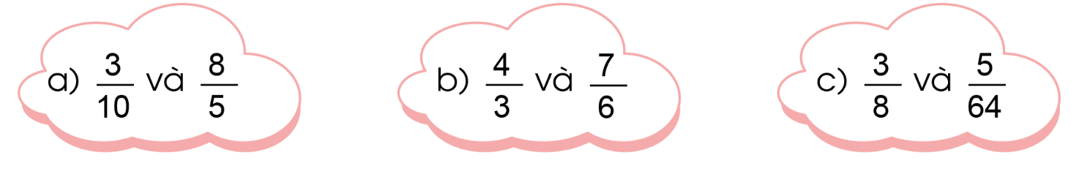
5
Quy đồng mẫu số hai phân số:

Slide 7
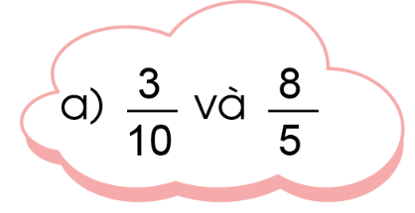
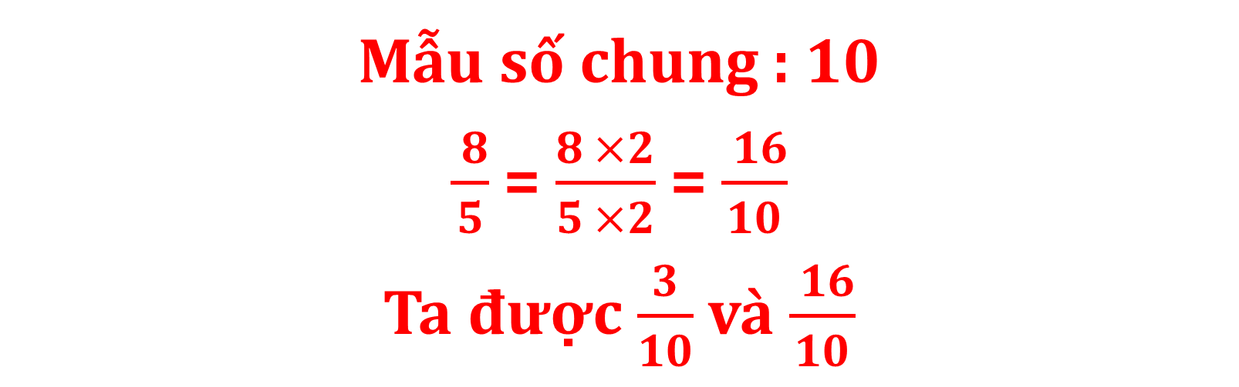
Mẫu số chung : 10
$\frac{ 8}{5}$ = $\frac{8 ×2}{5 ×2}$ =$\frac{ 16}{10}$
Ta được $\frac{3}{10}$ và $\frac{ 16}{10}$

Slide 8
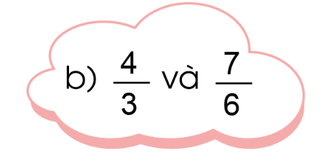

Mẫu số chung : 6
$\frac{4}{3}$ = $\frac{4 ×2}{3 ×2}$ =$\frac{ 8}{6}$
Ta được $\frac{8}{6}$ và $\frac{ 7}{6}$

Slide 9
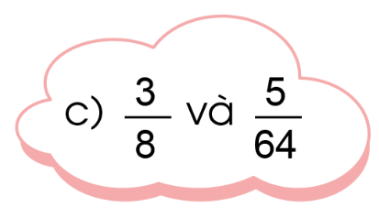

Mẫu số chung : 64
$\frac{3}{8}$ = $\frac{3 × 8}{8 × 8}$ =$\frac{ 24}{64}$
Ta được $\frac{24}{64}$ và $\frac{ 5}{64}$

Slide 10
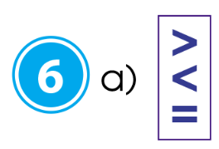
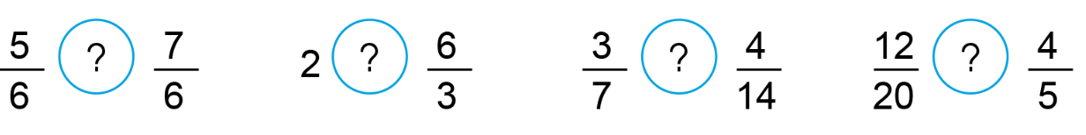
<
=
>
<

Slide 11
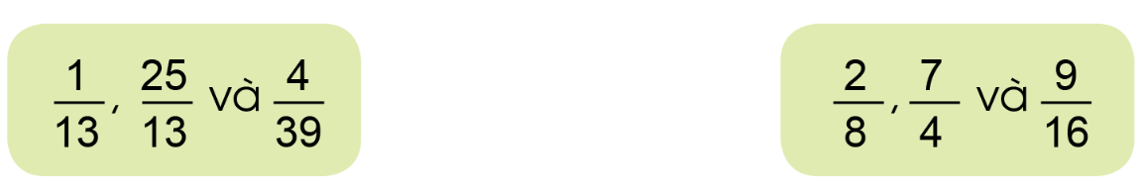
6
b) Viết các phân số sau theo thứ tự từ lớn đến bé:

Slide 12
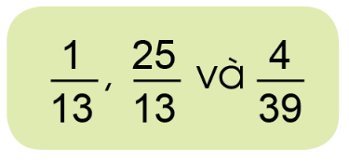
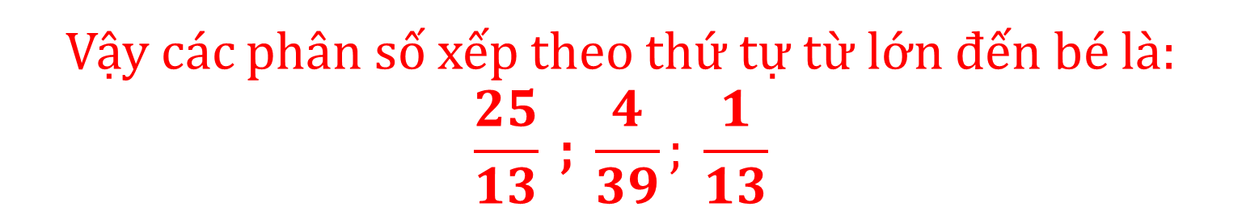
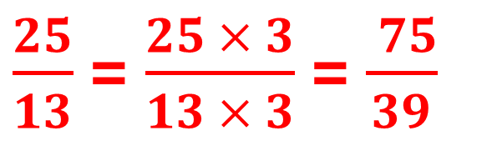
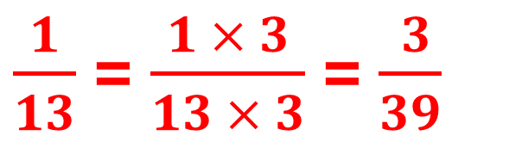
$\frac{1}{13}$ = $\frac{1 × 3}{13 × 3}$ =$\frac{ 3}{39}$
$\frac{25}{13}$ = $\frac{25 × 3}{13 × 3}$ =$\frac{ 75}{39}$
Vì $\frac{75}{39}$ > $\frac{4}{39}>\frac{9}{39} nên \frac{25}{13}\text{ > }\frac{4}{39}>\frac{1}{13}$
Vậy các phân số xếp theo thứ tự từ lớn đến bé là:
$$\frac{25}{13} \text{;} \frac{4}{39}; \frac{1}{13}$$

Slide 13
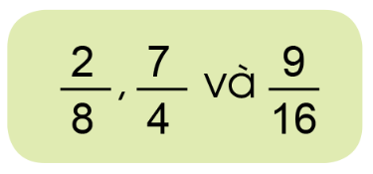
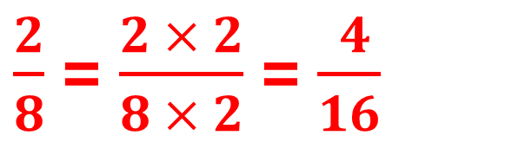
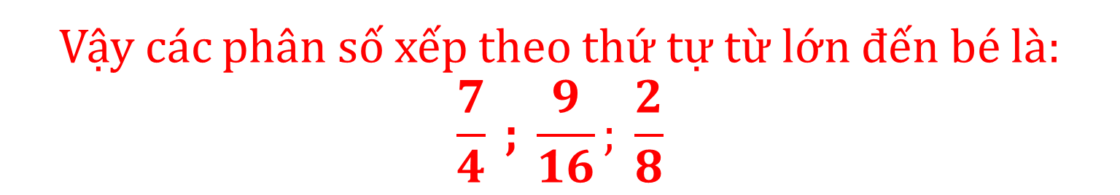
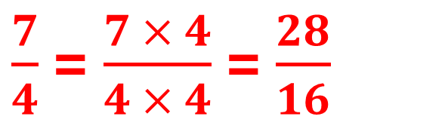
$\frac{2}{8}$ = $\frac{2 × 2}{8 × 2}$ =$\frac{ 4}{16}$
$\frac{7}{4}$ = $\frac{7 × 4}{4 × 4}$ =$\frac{28}{16}$
Vì $\frac{28}{16}$ > $\frac{9}{16}>\frac{4}{16} nên \frac{7}{4}\text{ > }\frac{9}{16}>\frac{2}{8}$
Vậy các phân số xếp theo thứ tự từ lớn đến bé là:
$$\frac{7}{4} \text{;} \frac{9}{16}; \frac{2}{8}$$

Slide 14
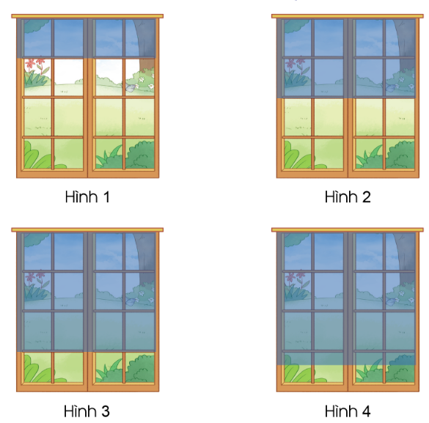
7
Bức rèm trong hình vẽ nào dưới đây che $\frac{3}{4}$ cửa sổ?

Slide 15


Slide 16







$\frac{2}{3}$ < $\frac{?}{9}$
6
5
7
4
Notes:
GV CLICK CHUỘT VÀO KHUNG ĐÁP ÁN → XUẤT HIỆN KẾT QUẢ ĐÚNG/SAI

Slide 17





$\frac{3}{5}$= $\frac{?}{?}$
$$\frac{6}{10}$$
$$\frac{6}{8}$$
$$\frac{5}{10}$$
$$\frac{6}{12}$$
Notes:
GV CLICK CHUỘT VÀO KHUNG ĐÁP ÁN → XUẤT HIỆN KẾT QUẢ ĐÚNG/SAI

Slide 18


